Slide 1


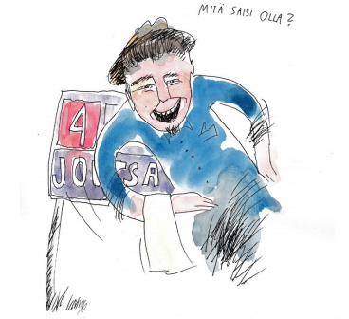


ELÄMÄNMITTAINEN KUMPPANI
JOUTSA
2020-2025
JOUTSASSA KAIKKI ARVOKAS ON LÄHELLÄ

Slide 2
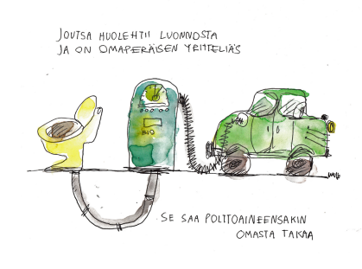
Pyrimme:
Järjestämään hyvät palvelut kunnan asukkaille
Huolehtimaan asukkaiden ja ympäristön hyvinvoinnista sekä luomaan yrittäjille mahdollisuuksia menestyä

Slide 3
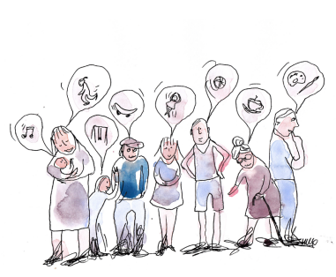
Haluamme olla:
Hyvinvoiva ja uudistuva maaseutukunta, jossa asuu hyvinvoivat ja kotikuntaansa tyytyväiset joutsalaiset

Slide 4

Tavoittelemme näitä asioita:
Haluttavuutta
Kiinnostavuutta
Tyytyväisyyttä
Viihtyvyyttä

Slide 5
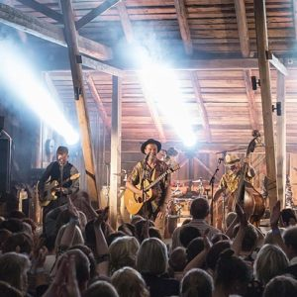
Miten haluttavuutta edistetään?
-
Säännöllinen myönteinen esillä oleminen, kiinnostavat tarinat, hyvä pössis
Turvallinen elinympäristö
Palvelujen saatavuus ja hyvä laatu
Hoidetut luontokohteet
Halu palvella ja auttaa
Tontti- ja vuokra-asuntotarjonta
Sijaintimme mahdollistaa yrittäjille laajat investointituet

Slide 6

Miten kiinnostavuutta lisätään?
Markkinointi: Joutsasta avautuu Keski-Suomi
Positiivinen uteliaisuus, hyvät tarinat
Keskusta-alueen kasvojenkohotus
Profiloituminen, muun muassa tapahtumat
Eri kohderyhmille suunnatut palvelut ja vapaa-ajanvietto-mahdollisuudet
Omaleimaisuus: kansallispuisto, taidetapahtumat- ja laitokset
Rentous, aitous, rokkenrolli

Slide 7
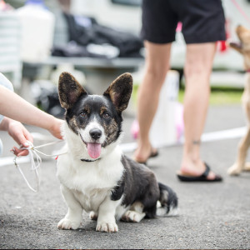
Miten asukkaiden tyytyväisyyteen panostetaan?
Varmistamalla kotikunnan hyvät palvelut
Elämisen perusasiat kunnossa
Vahva yhteisöllisyys
Vaikuttaminen ja osallistuminen
Rakennetun ympäristön siisteys

Slide 8
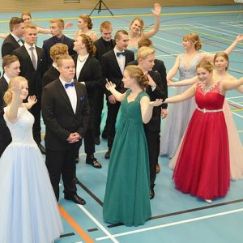
Mitkä asiat edistävät viihtymistä?
Mukavat ihmiset, parhaat naapurit
Turvallisuus
Elämisen vaivattomuus
Oman kotikunnan arvostus ja myönteisten asioiden esillä pitäminen
Kuntakeskuksen viihtyisyys
Tapahtumia ympäri vuoden

Slide 9

Haluamme olla yksi Suomen elinvoimaisimmista maaseutukunnista
Tavoittelemme hyvää työllisyyttä ja sitä kautta asukkaiden hyvinvointia
Toivomme sopivaa muuttovoittoa ja sitä kautta elinvoimaa
Hyvien palvelujen järjestämisen perustana on vahva talous

Slide 10

JOUTSAN ELINVOIMA – Joutsasta avautuu Keski-Suomi
Valikoimme sopivia kärkihankkeita, joihin sitoudumme yhdessä
Yhteisöllisyys, mahdollisuus vaikuttaa ja osallistua
Joutsa on tapahtumapaikkakunta
Joutsassa on kansallispuisto ja kirkasvetiset järvet Suontee, Puula ja Päijänne

Slide 11
Toimintaympäristö muuttuu
Hyvinvointialue aloittaa
Kaupungistuminen
Monipaikkaisuus kiinnostaa enemmän
Talous muuttuu – inflaatio kiihtyy
Peruseläminen edullista
Digitalisaatio kiihtyy
Digitalisaatio hidastaa muuttoa, pitovoimaa
llmastonmuutos ja luontoarvot korostuneet
Puhtaiden vesien merkitys kasvaa. Kohti hiilineutraalisuutta kestävällä kierto- ja biotaloudella
Uusia kriisejä: pandemiat, turvallisuusympäristö
Pieni kunta huolehtii asukkaistaan
Kunnille enemmän vastuuta asukkaiden hyvinvoinnista
Pieni kunta tuntee kuntalaisensa
Sote-palveluille leveämmät hartiat ja peruspalvelut Joutsassa säilyvät
Työvoiman saatavuus
Joutsa on mahdollisuus osaajille
Varaudutaan lapsimäärän muutoksiin
Palvelurakenne tiivistyy ja palvelujen laatu säilyy
Lähidemokratia vahvistuu
Rohkaistaan ja vahvistetaan kuntalaisten osallistumista –uusia kanavia vaikuttamiseen

Slide 12
Toiminnalliset painopistealueet
Tavoitteet | Mittarit | Toimenpiteet | vastuuhenkilöt
Ylijäämäiset tilinpäätökset | Tilinpäätös | Henkilöstöresursointi Investoinnit Menojen suhteuttaminen tuloihin | Talous- ja hallintojohtaja
Vakavaraisuus | Ylijäämäinen tase vuosikate | Omaisuudenhallinta Kiinteistöstrategia | Talous- ja hallintojohtaja, tekninen johtaja
Työllisyysasteen kohentaminen | Työttömyysprosentti, Työmarkkinatuen kuntaosuus | Työllisyystyöryhmä Elinkeinohankkeet | Työllisyys-koordinaattori, Elinkeino-koordinaattori
Kilpailukykyinen veroaste | Keski-Suomen keskimääräinen veroaste | Vuosittainen tarkastus | Talous- ja hallintojohtaja

Slide 13
Laadulliset painopistealueet
Tavoitteet | Mittarit | Toimenpiteet | Vastuuhenkilöt
Yleisen hyvinvoinnin edistäminen | Hyvinvointikertomus, FinSote valituin mittarein | Kuntalaiskyselyt Hyvinvointiryhmä | Hyvinvointi- ja sivistysjohtaja, hyvinvointi-koordinaattori
Kuntalaisten palaute palveluista | kuntalais- ja käyttäjäkyselyt, palautelaatikko | Vaivaton yhteydenotto kuntaan | Kunnanjohtaja, viestintävastaava
Yrittäjien kokema elinkeinopoliittinen tila paikallisesti | Kuntabarometri | Analysointi yhdessä yrittäjäjärjestöjen kanssa | Kunnanjohtaja, Elinkeinokoordinaattori
Henkilöstön hyvinvointi ja hyvä työnantajakuva | Henkilöstöraportti, Työurien pituudet Henkilöstön vaihtuvuus, Työhyvinvointikyselyt | Hyvinvointikoulutus, tyhy-toiminta, Henkilöstökertomus palkitsemisohjeistus | Kunnanjohtaja Talous- ja hallintojohtaja
Osallistumien, Avoimuus | Uudet toimintatavat, kuntalaisten ehdotukset ja niiden toteuttaminen | Kunnanhallituksen nimeämä työryhmä, Osallistuva budjetointi | Kunnanjohtaja

Slide 14
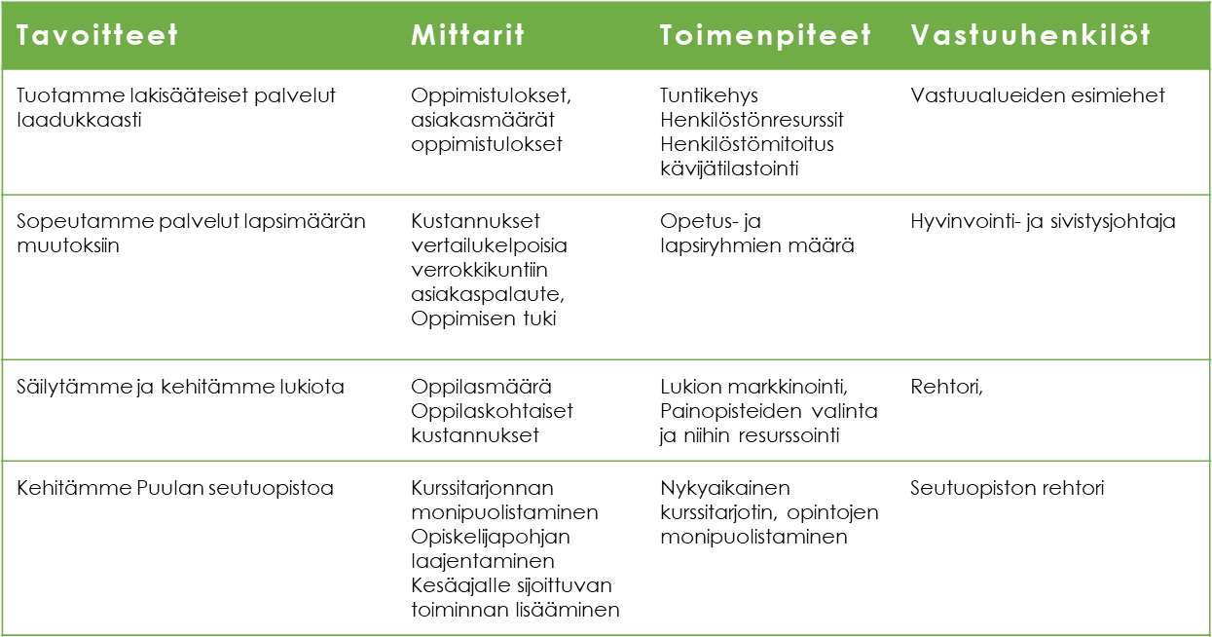
Sivistystoimen valitut painopistealueet

Slide 15
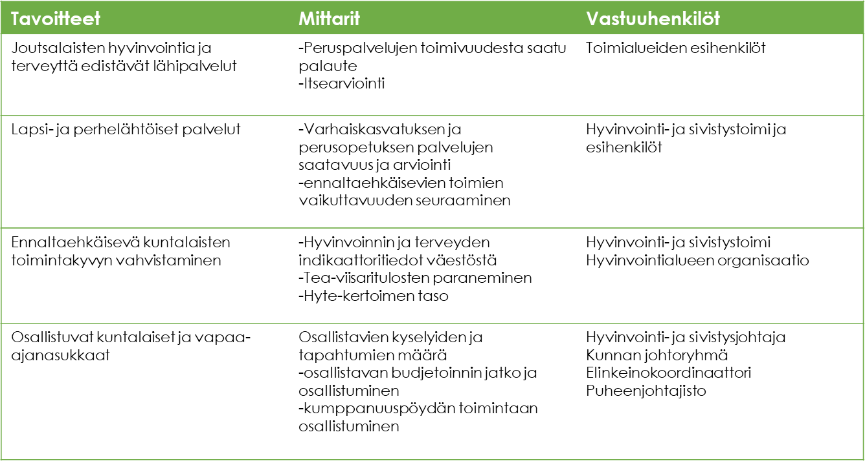
Hyvinvoinnin valitut painopistealueet

Slide 16
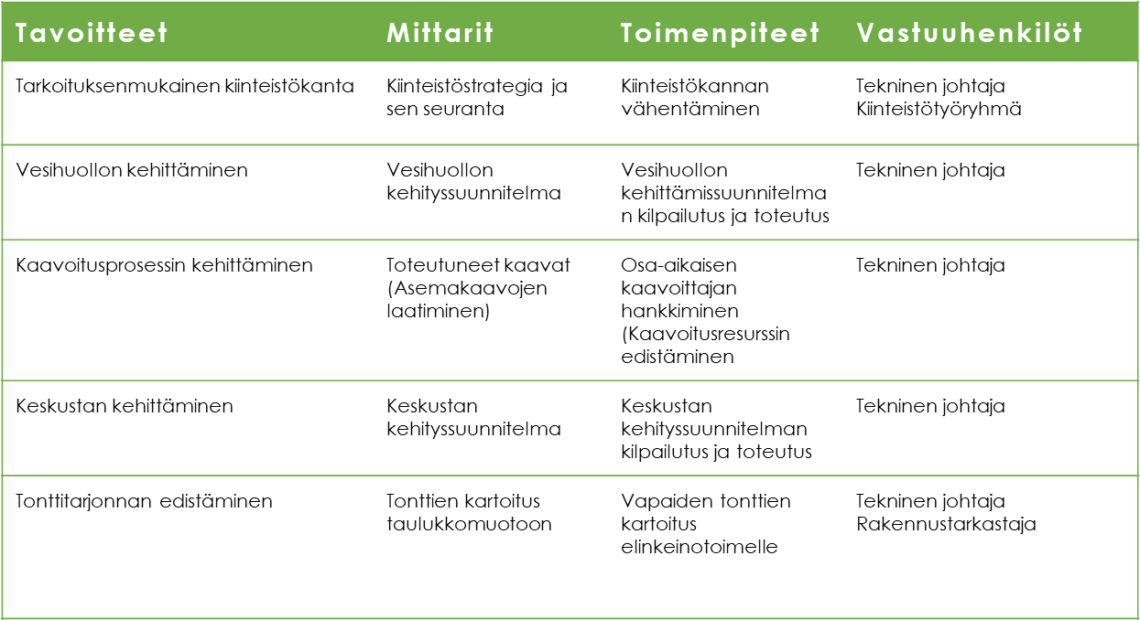
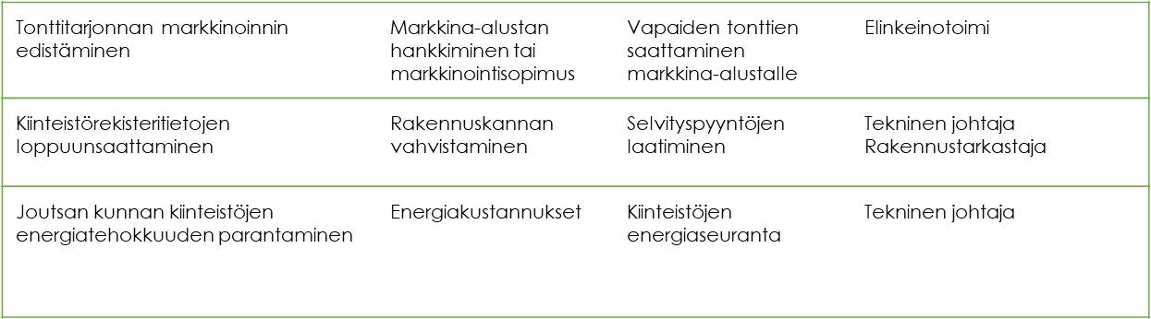
Teknisen- ja ympäristötoimen valitut painopistealueet

Slide 17
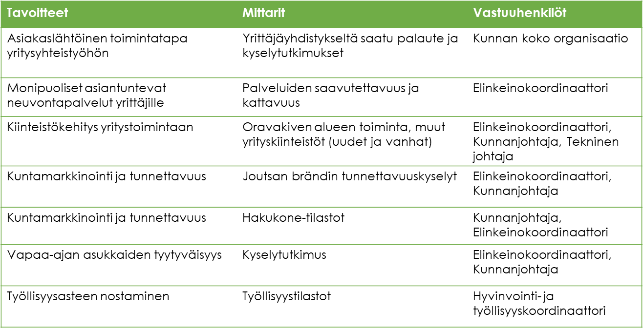
Elinvoiman valitut painopistealueet

Slide 18
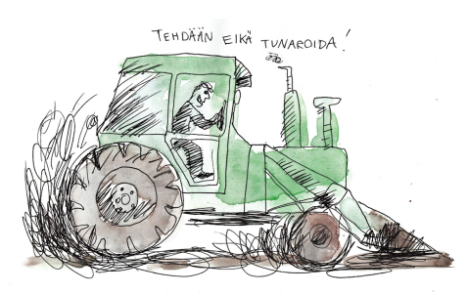
Omistajapolitiikka
Joutsan Lämpö Oy, Joutsan Vesihuolto Oy, Kiinteistö Oy Joutsan Vuokra-asunnot
Vahva omistajaohjaus
Nykyinen omistajarakenne
Tarkoituksenmukainen omaisuudenhallinta
Tarpeettomista kiinteistöistä luopuminen
Taloudellinen kuri
Konsernin lainakanta kohtuullinen
Vuokra-asunnot yhteiseen yhtiöön

Slide 19
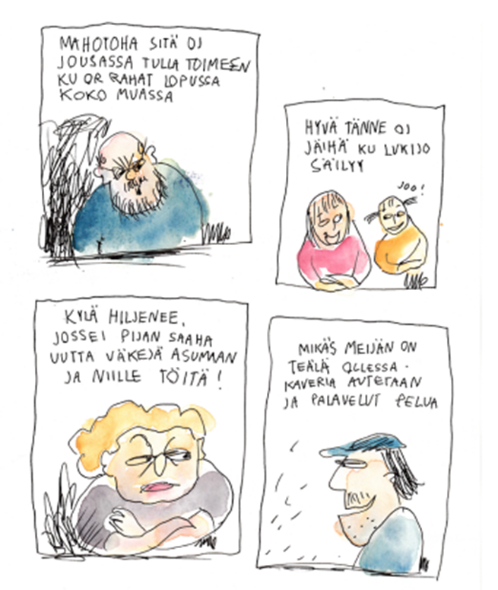
Hyvinvointi-vaikutusten arviointi
Asukkaiden ja kunnan hyvinvointi on tärkeää
Arvioimme säännöllisesti päätösten ja toimenpiteiden hyvinvointi-vaikutuksia

Slide 20
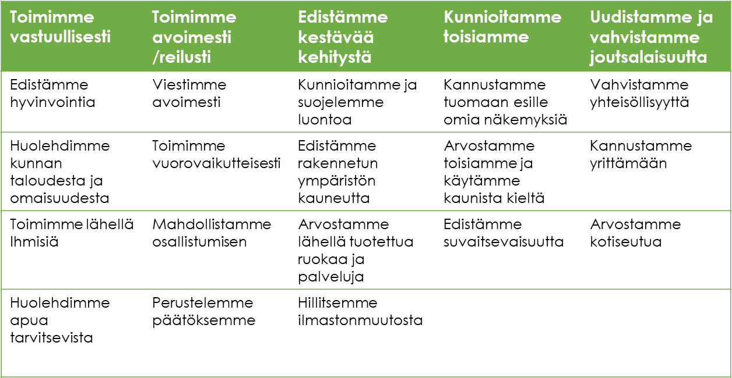
Toimintaperiaatteemme

Slide 21

Nelostien varrella töitä tehdään niin, että täällä asuu kotikuntaansa tyytyväiset, itsenäiset ja sitkeät joutsalaiset. Palvelut pelua!
Joutopäivien aikaan huilataan. Juhlissa maistetaan sahtia ja syödään Suonteen muikkuja. Talvisin hiihdetään.

Slide 22
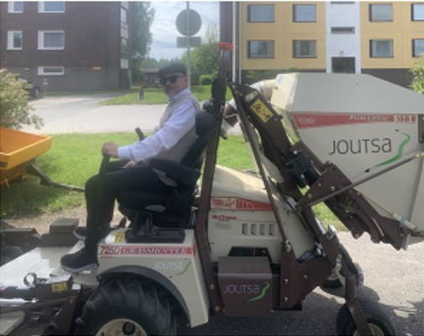
Joutsassa on hyvä yrittää. Sen tekevät ihmiset.
Upeat puitteet, edullinen asuminen ja kätevät etäisyydet eivät itsessään tee paikkakunnasta hyvää kotikuntaa. Sen tekevät ihmiset.
Tervetuloa lämminhenkiseen joukkoomme Joutsaan!
Emme tyydy tavanomaiseen!
Lisätietoja: kunnanjohtaja Harri Nissinen, puh. 050 654 35

